Slide 1
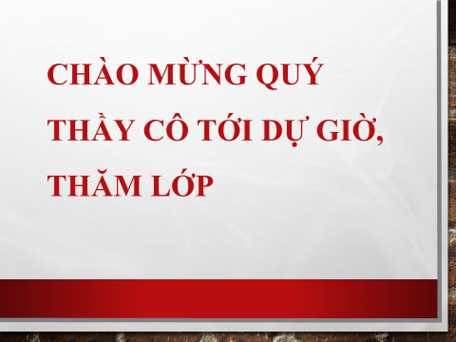

Slide 2



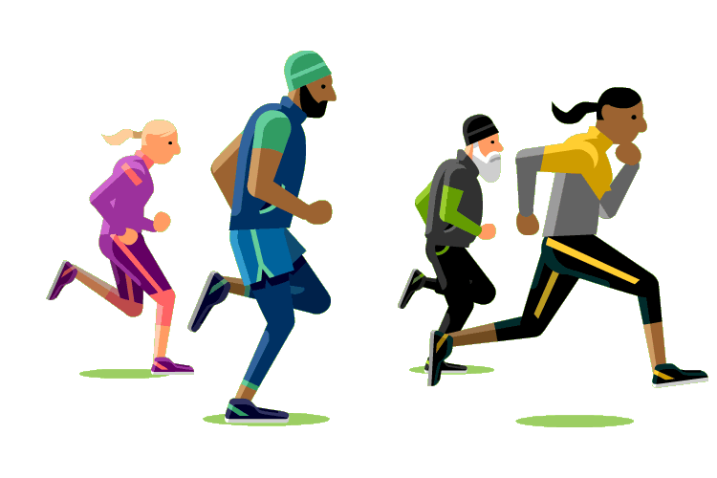

Slide 4
Vì miền trung ruột thịt
Miền Trung vừa trải qua đợt bão lịch sử.
Cơn bão đi qua đã làm thiệt hại về người và của cải hết sức nặng nề.
Miền Trung đang cần sự chung tay giúp đỡ của mọi người để cuộc sống người dân ổn định lại, bớt khó khăn hơn.
Hãy chung tay quyên góp ủng hộ một phần nào đó giúp miền Trung nhé các em

Slide 5

Vì miền trung ruột thịt
Play
Cách chơi:
Mỗi học sinh sẽ chọn 1 hộp quà bất kì. Trong mỗi hộp quà sẽ có một phần quà bí mật.
Nếu trả lời đúng thì sẽ được mở phần quà và quyên góp được món quà đó ủng hộ người dân miền Trung
Nếu trả lời sai sẽ không được mở phần quà.
Hãy cố gắng chung tay vì miền Trung ruột thịt
1

Slide 6
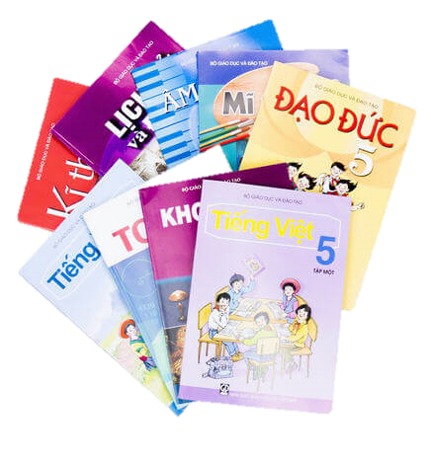
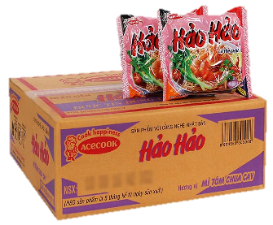
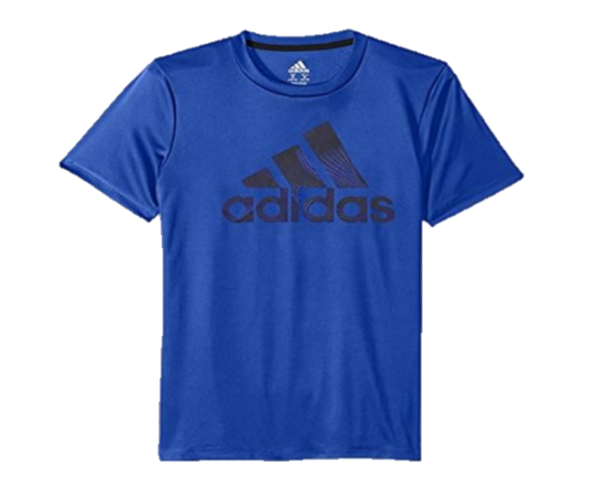
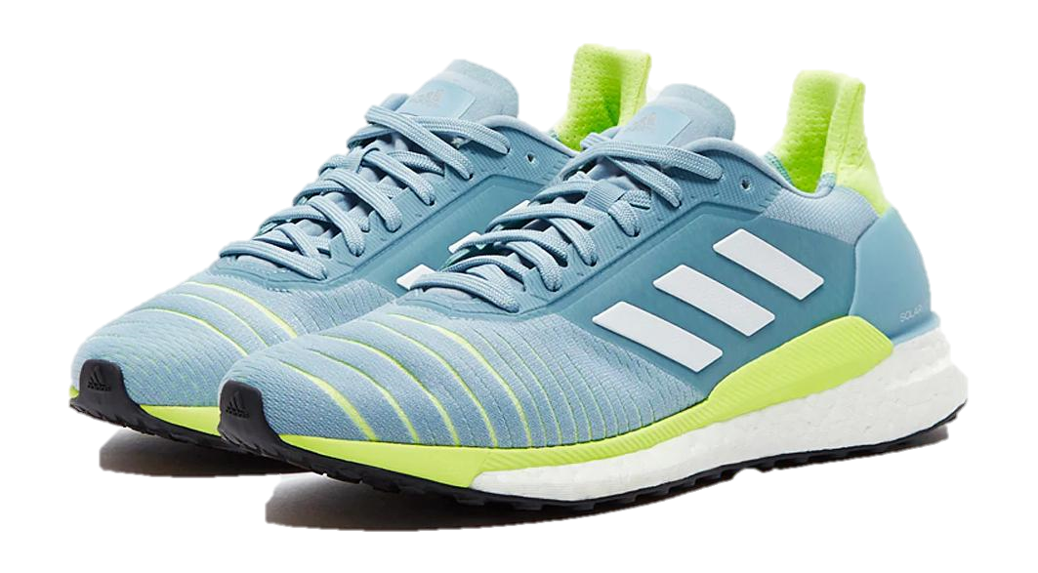
Vì miền Trung ruột thịt
1
2
3
4
4
1
2
3

Slide 7







Câu hỏi số 1
So sánh hai số thập phân: 90,6 và 89,6
90,6 > 89,6
90
89
>
Phần nguyên :
GO HOME

Slide 8
Câu hỏi số 2
Điền dấu <; > ; = vào chỗ chấm
84,2 ....... 84,19
>
84
84
2
1
>
10
10
GO HOME

Slide 9
Câu hỏi số 3
So sánh hai số thập phân: 6,843 và 6,85
6
6,843 < 6,85
6
8
8
4
5
<
100
100
GO HOME

Slide 10
Câu hỏi số 4
Điền dấu thích hợp vào chỗ chấm
47,5 ...... 47,500
00
=
GO HOME

Slide 11
Câu hỏi số 4
Điền dấu <; > ; = vào chỗ chấm
47,5 ...... 47,5
=
00
GO HOME

Slide 12
Luyện tập (trang 43)
>
<
=
0
0
47,5 … 47,500
0
>
=
1.
84,2 … 84,19
?
90,6 … 89,6
0
>
6,843 … 6,85
<
90 > 89

Slide 13
Bài 2: Viết các số sau theo thứ tự từ bé đến lớn:
5,7 ; 6,02 ; 4,23 ; 4,32 ; 5,3

Slide 14
6,32 ; 6,023 ; 6,23 ; 6,032 ; 6,203 ; 6,302
Bài 2: Viết các số sau theo thứ tự từ bé đến lớn:
3
0
2
0
2
3
Hàng phần mười:
6,023 ; 6,032 < 6,203 ; 6,23 < 6,302 ; 6,32
2
0
So sánh: 6,32 và 6,302
Hàng phần trăm: 2 > 0 nên 6,32 > 6,302
Các số được viết theo thứ tự từ bé đến lớn là : 6,023 ; 6,032 ; 6,203 ; 6,23 ; 6,302 ; 6,32

Slide 15
Bài 3. Tìm chữ số biết:
9
9,7 8 < 9,718
9
7
7
<
1
Ta có:
Vậy : = 0
Dựa vào đâu để tìm được ?

Slide 16
Bài 3. Tìm chữ số biết:
9
9,7 8 < 9,758
9
7
7
<
5
Ta có:
Vậy : = 0; 1; 2 ; 3; 4

Slide 17
Bài 4: Tìm số tự nhiên biết
0,9 < < 1,2
0
1
1
Ta có:
0,9 < < 1,2
Vậy:
= 1

Slide 18
Tìm 2 số tự nhiên liên tiếp X, Y thỏa mãn :
X < 64,97 < Y
64
64
64 + 1
Ta có:
X = 64
Y = 65
Vì : 64 < 64,97 < 65

Slide 19


Slide 20
1. Số bé nhất trong các số:
4,775 ; 4,755 ; 4,575 ; 4,557
A. 4,775
B. 4,755
C. 4,557
D. 4,575

Slide 21
2. Điền dấu thích hợp vào chỗ chấm
67,78 ...... 67,785
A. >
B. <
C. =
D. Không có dấu nào

Slide 22
3. Tìm chữ số thích hợp để điền vào chỗ chấm
56,2...3 < 56,234
A. 0 ; 1; 2 ; 3
B. 0; 1; 2
C. 1; 3
D. 1 ; 2 ; 3

Slide 23
4. Số lớn nhất trong các số:
8,364; 8,463; 8,346; 8,436 là:
A. 8,364
B. 8,463
C. 8,346
D. 8,436

Slide 24
    5. Tìm hai số tự nhiên liên tiếp X, Y thỏa mãn:
X < 20,03 < Y
A. X = 20; Y = 19
B. X = 19; Y = 20
C. X = 19; Y = 21
D. X = 20; Y = 21

Slide 25
6. Số tự nhiên thích hợp điền vào chỗ trống
12,31 < ....< 13,01
A. 12
B. 12,32
C. 13
D. 13,001

Slide 26
7. Số tự nhiên thích hợp điền vào chỗ trống
14,57 >.... > 13,57
A. 13
B. 13,58
C. 14,58
D. 14

